Slide 1
Tri-Peaks
Ágúst Ingi Skarphéðinsson
Guðrún Kristín Einarsdóttir
Priyaphon Kaengjaroenkasikorns
Kári Ragnarsson
Valur Sigurbjörn Pálmarsson

Slide 2
Reglur leiksins
Þrír litlir pýramídar.
Markmið leiksins er að taka öll spilin úr pýramídanum byrjandi frá botninum.
Getur maður bara tekið spil einum hærra eða lægra en það spil sem er í botni

Slide 3
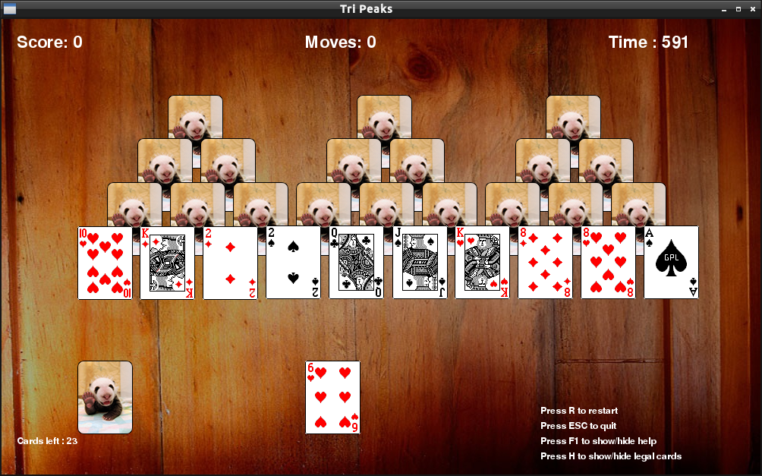
Hefjum leik

Slide 4
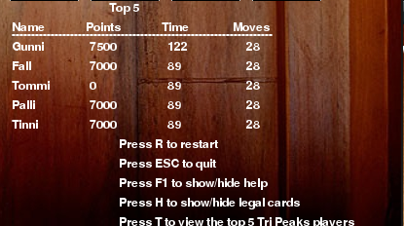
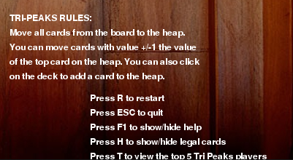
Reglur og Highscore
Ýtum á F1 til að fá reglurnar
T til að sjá Top 5 leikmenn
R byrjar leikinn á nýtt
ESC slekkur á leiknum
H felur spil sem ekki er hægt að spila út.

Slide 5
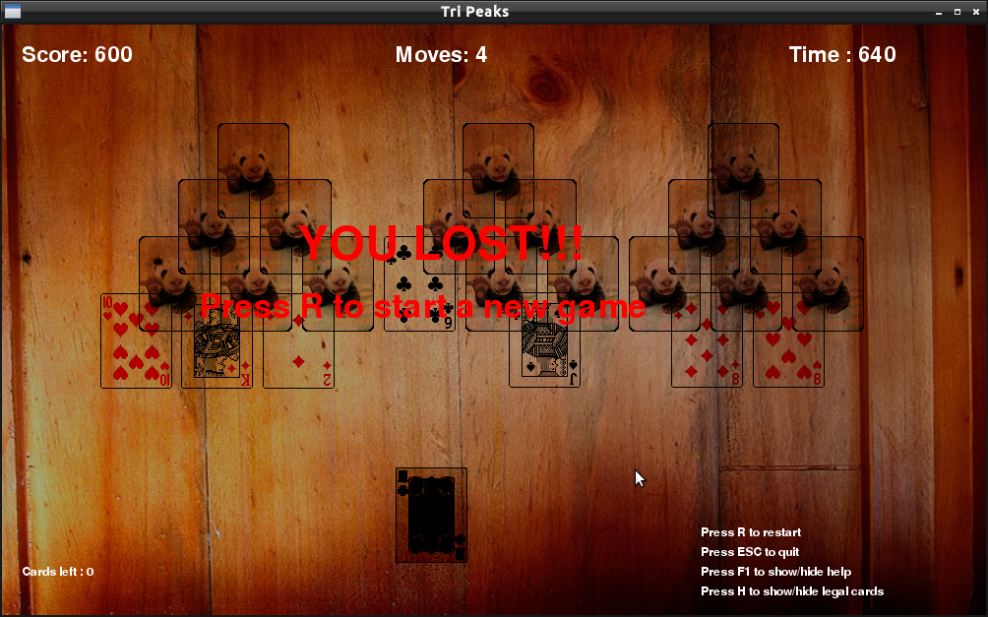
Töpum leik

Slide 6
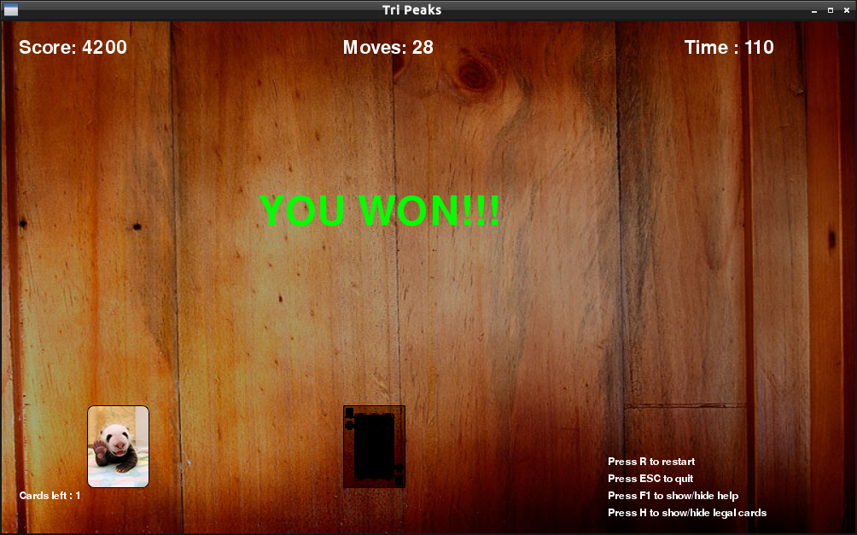
Sigrum leik

